Slide 1
鼠标轨迹识别
zle1992

Slide 2
赛题简介
数据探索
特征工程
模型训练
模型融合（复赛）
成员介绍

Slide 3
赛题简介
赛题描述
鼠标轨迹识别当前广泛运用于多种人机验证产品中，不仅便于用户的理解记忆，而且极大增加了暴力破解难度。但攻击者可通过黑产工具产生类人轨迹批量操作以绕过检测，并在对抗过程中不断升级其伪造数据以持续绕过同样升级的检测技术。我们期望用机器学习算法来提高人机验证中各种机器行为的检出率，其中包括对抗过程中出现的新的攻击手段的检测。

Slide 4
赛题简介
比赛数据
本题目数据来源于某人机验证产品采集的鼠标轨迹，经过脱敏处理，数据分为3部分（数据量分别为3000条，10万，200万）。
赛事分为三个阶段（初赛、复赛、决赛答辩）：5月26日初赛提供3000条数据作为训练样本，供参赛者下载进行建模和模型优化，同时提供10万条正式比赛数据供下载评测，识别结果为初赛得分；复赛提供200万条比赛数据（不可下载，数据不可见，仅供评测），识别结果为复赛得分；决赛将以现场答辩会的形式进行。

Slide 5
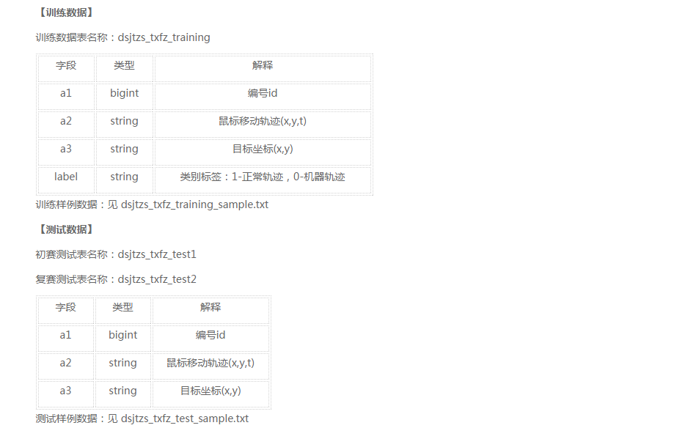

Slide 6
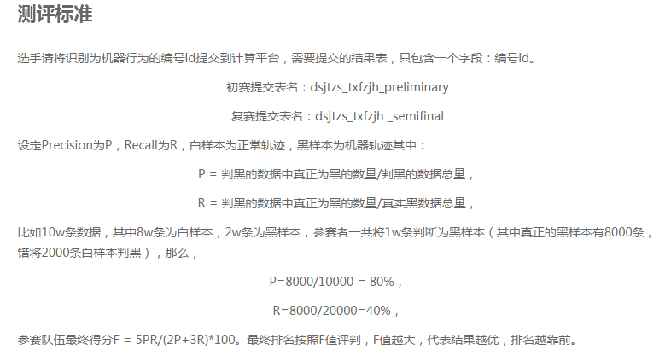

Slide 7
设定Precision为P，Recall为R，白样本为正常轨迹，黑样本为机器轨迹其中：
P = 判黑的数据中真正为黑的数量/判黑的数据总量，
R = 判黑的数据中真正为黑的数量/真实黑数据总量，
参赛队伍最终得分F = 5PR/(2P+3R)*100。最终排名按照F值评判，F值越大，代表结果越优，排名越靠前。

Slide 8
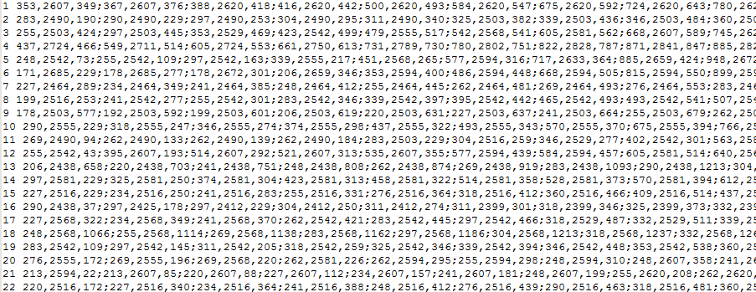
数据探索
原始数据

Slide 9
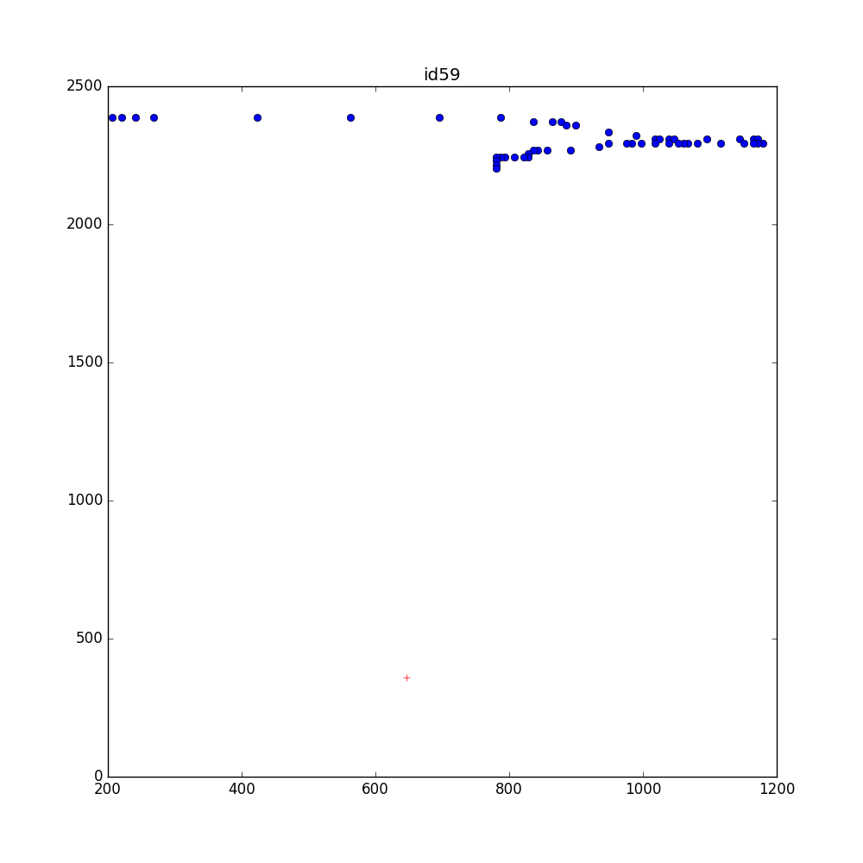
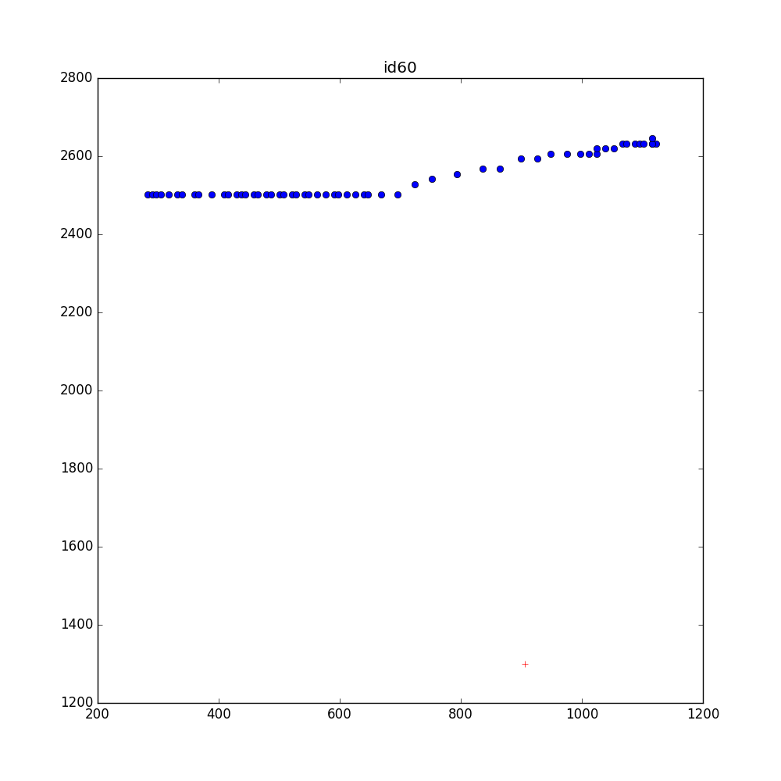
数据探索
可视化
Xy

Slide 10
数据探索
可视化
Xy

Slide 11
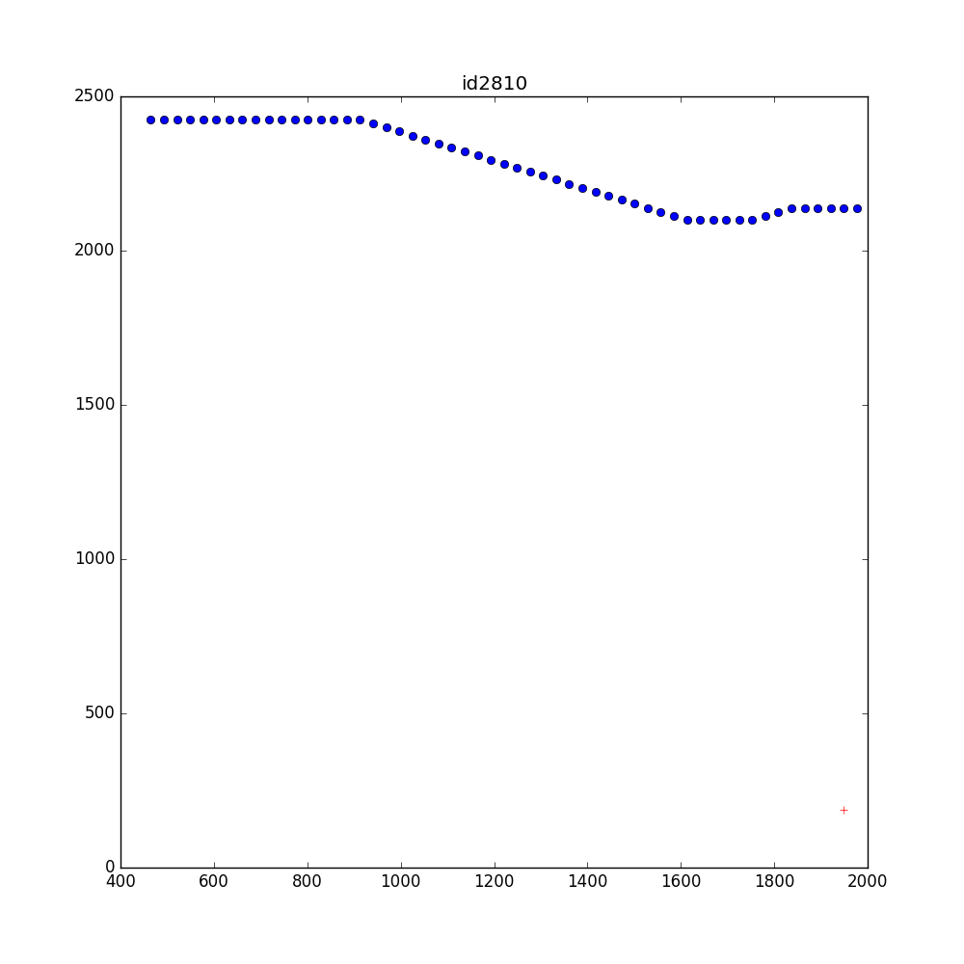
数据探索
可视化
Xy

Slide 12
数据探索
可视化
Xt

Slide 13
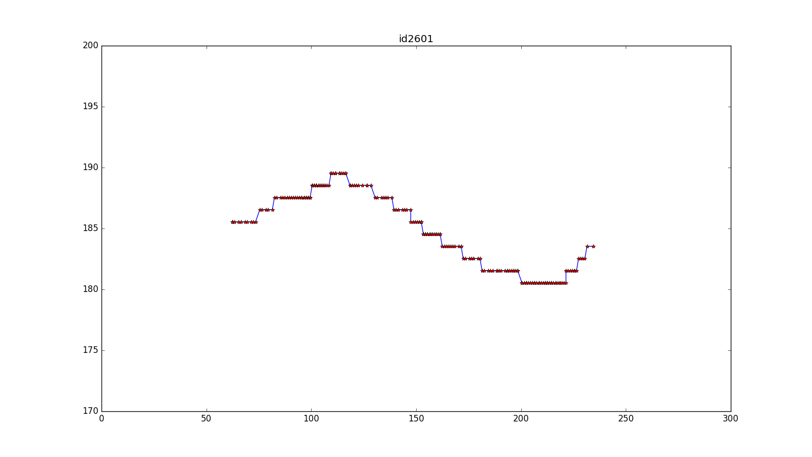
数据探索
机器模式

Slide 14
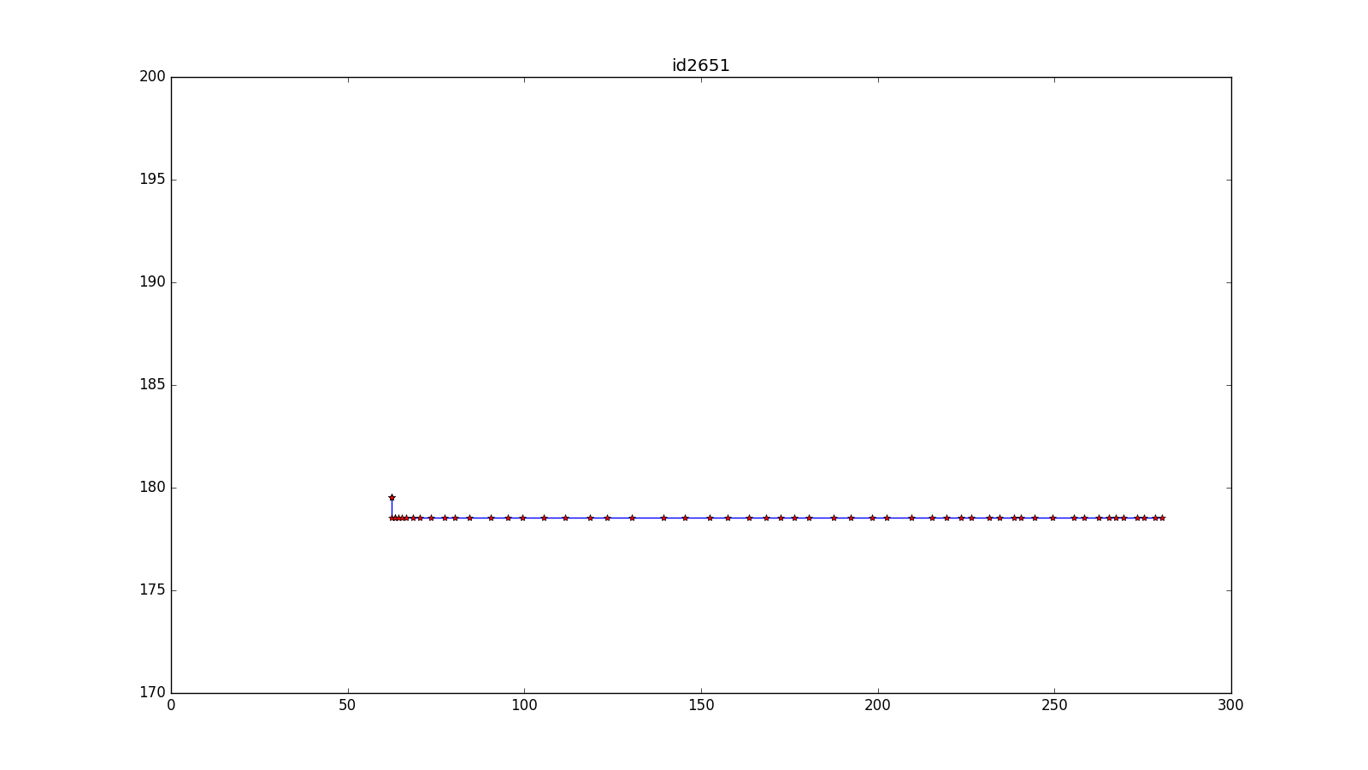
数据探索
机器模式

Slide 15
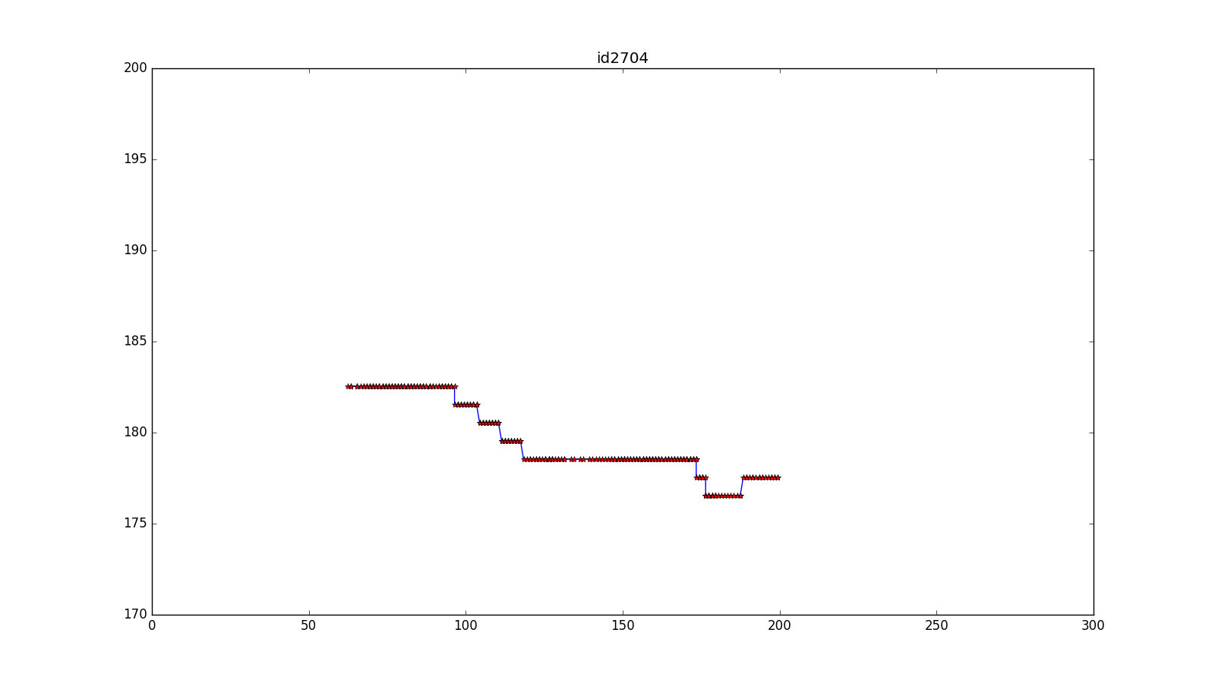
数据探索
机器模式

Slide 16
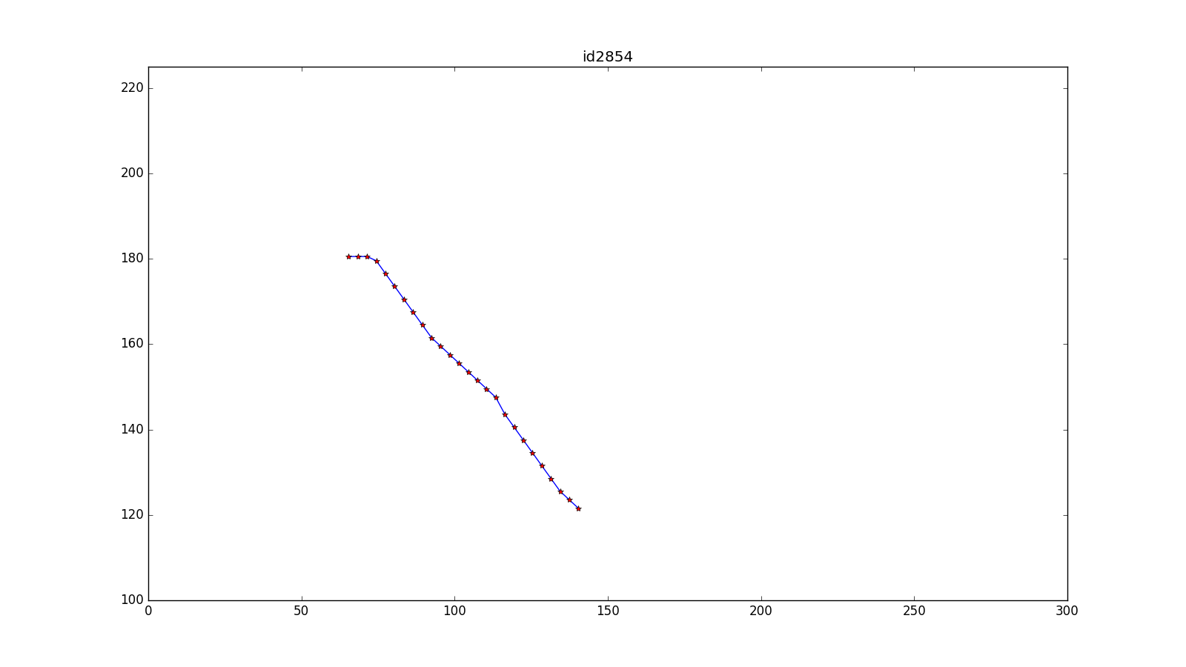
数据探索
机器模式

Slide 17
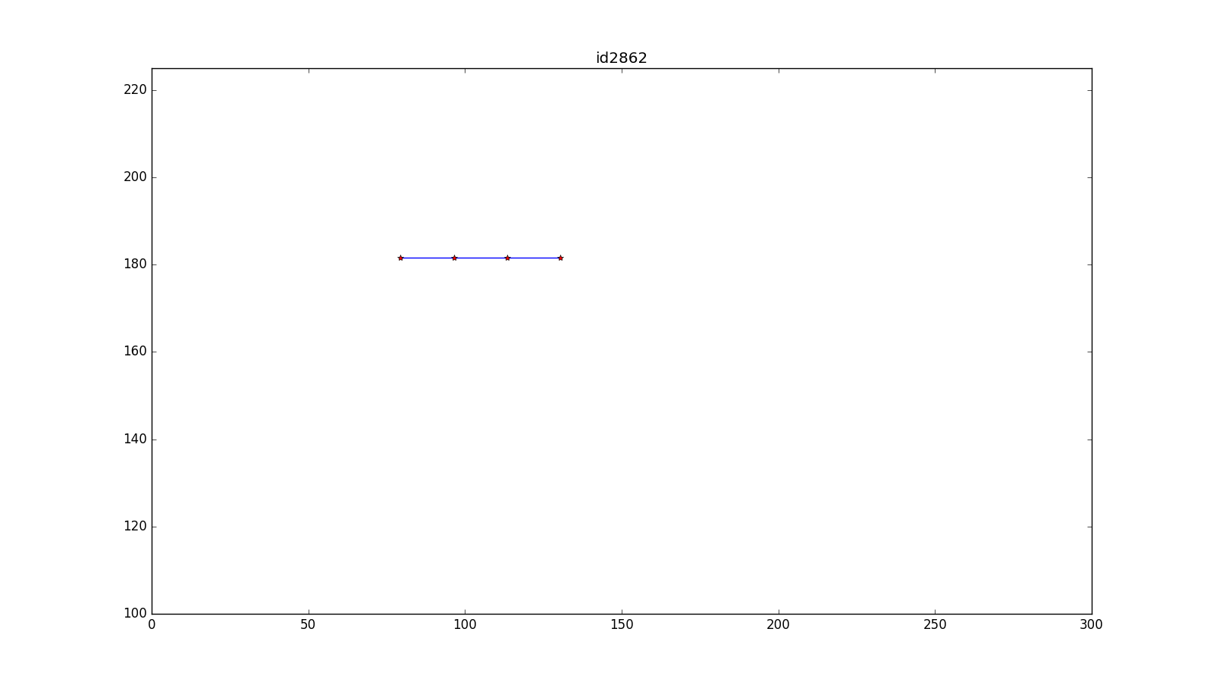
数据探索
机器模式

Slide 18
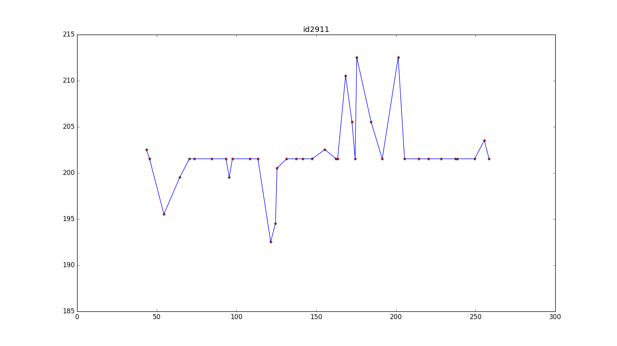
数据探索
机器模式

Slide 19
特征工程
位置特征:
起点的位置，起点的速度，起点时间的差分，起点速度差分，起点加速度等。
轨迹位置统计信息，包括(x,y,t)的均值，方差，最大值，最小值，中位数。
(x,y)各自方向上速度的统计信息(均值，方差，最大值，最小值，中位数)。
(x,y)各自方向上加速度统计信息均值，方差，最大值，最小值，中位数)。
(x,y)(x,t)(y,t)角度统计信息均值，方差，最大值，最小值，中位数)。
交叉特征。 最后几个轨迹点的统计信息与全体的比值。
规则特征，是否有回勾

Slide 20
经过特征筛选后的最终特征：
‘first_data_x’, #起始点x坐标
‘first_speed_x’, #起始点x方向速度
‘first_data_y’, #起始点y坐标
‘first_delt_t’, #起始点与第二个点时间的时间差
‘, ’X_max‘, #轨迹x坐标的最大值
‘, ’y_min‘, #轨迹y坐标的最小值
‘x_min ##轨迹x坐标的最小值
‘dxspeed_mean’, # x方向速度差分的均值
‘dxspeed_std’, #x方向速度差分的标注差
'data_x_return',
'data_y_unique_value_stdmean',#特征75 76
'time_delta_min',
'distance_deltas_max',
'median_speed',
'xs_delta_var',
'xs_delta_max',#开源部分特征
'speed_xstd_laststd'get_target',

Slide 21
模型训练
Gbdt(xgboost)
单模型：
xgb：99.30
Gbdt : 99.10
0.6 xgb+0.4gbdt : 99.61

Slide 22
复赛
训练集3k
测试集200w
按照初赛模型提交67分。

Slide 23
复赛
复赛分析：
复赛数据中有变种
当前模型精度高0.9左右
当前模型召回率低
将特征分开，单独训练。
最后将预测结果取合集。

Slide 24
模型融合
GBDT1：主要以初赛的模型特征作为基础，特征20维；
rule：以3000训练集中的2800-2900机器样本为基础提取的规则；
GBDT2：采用一定条件对预测集数据进行筛选，再采用gbdt模型训练预测，包括‘x方向上速度平均值比最后速度平均值’及‘轨迹是否有回勾’两个特征；
GBDT3：采用gbdt模型训练预测，包括‘x方向上速度平均值比最后速度平均值’及‘角度唯一值个数的变异系数’两个特征；
GBDT4：采用gbdt模型训练预测，包括‘y方向增量的增量平均卷积的标准差’及‘y方向增量的增量标准差卷积的标准差’两个特征。

Slide 25
模型融合
1、gbdt1（初赛模型）
2、规则学习
该规则主要参考第二大类的特点，即x方向上增量标准差为0，所以我们直接对200万条数据中满足delt_x_std=0条件的轨迹继续筛选，获得约2.7w条轨迹，结果证明该规则精度较高。

Slide 26
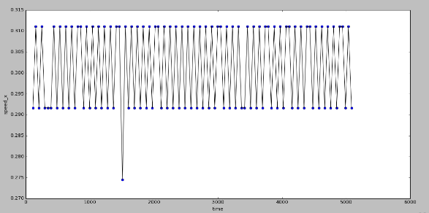
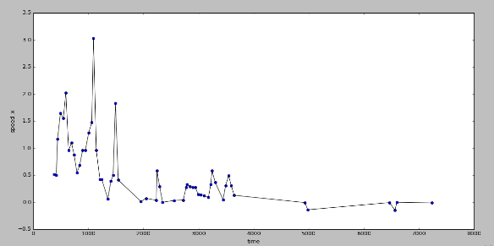
模型融合
3、gbdt2
该模型使用‘x方向上速度平均值比最后速度平均值’及‘轨迹是否有回勾’两个特征，该类大量轨迹x方向速度如图：

Slide 27
然而观察前2600的机器轨迹发现人为的轨迹速度多是b，故而我们提取了‘x方向上速度平均值比最后速度平均值’特征，该特征意为先求得x方向速度的平均值，然后求得x方向速度最后N（我们取9）个速度的平均值，然后取二者的比值作为特征。而‘轨迹是否有回勾’特征是为了与GBDT4区分开，如前所述，不同模型预测不同种类及其轨迹。

Slide 28
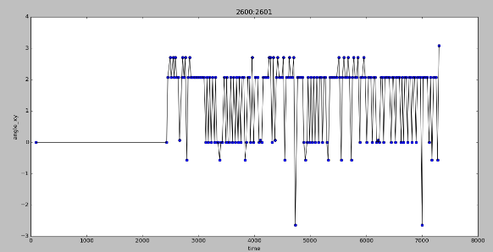
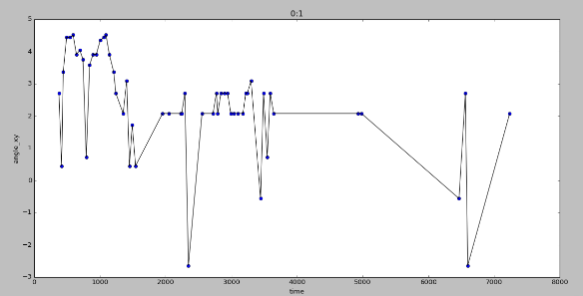
4、Gbdt3
该模型使用‘x方向上速度平均值比最后速度平均值’及‘角度唯一值个数的变异系数’两个特征：
显然机器轨迹的数值多分布于固定值，而人为轨迹的数值显得更为随意，故而先求取它们的角度唯一值个数，再对该个数list求变异系数。

Slide 29
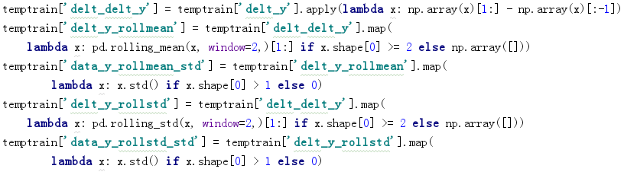
5、gbdt4
该模型使用‘y方向增量的增量平均卷积的标准差’，‘y方向增量的增量标准差卷积的标准差’两个特征，提取代码如下所示：
首先求取y方向上增量的增量，然后对其进行一窗口为2的滑窗，包括滑窗平均和滑窗标准差。

Slide 30
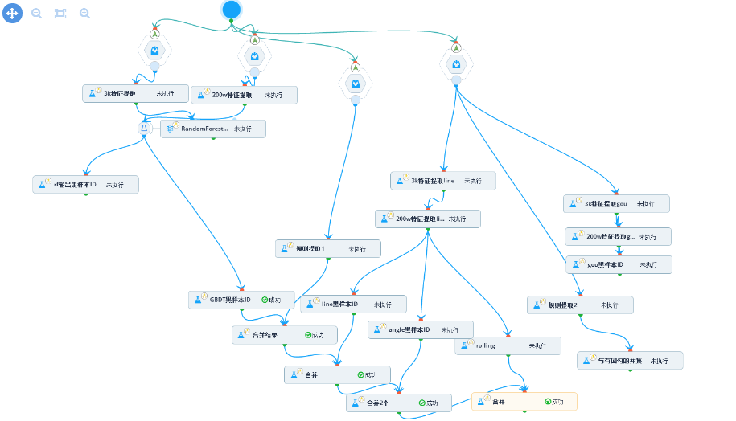

Slide 31
模型融合
1.初赛模型（20个特征）个数：175344
Gbdt1+规则+gbdt2+Gbdt3 gbdt4 =38w
得分83.64
排名20/1222

Slide 32
团队成员介绍
喻*，西南交通大学，测绘工程专业硕士研究生，研二在读；
张*，中国民航大学，航空运输大数据工程专业硕士研究生，研一在读；
孙**，哈尔滨工业大学（深圳），计算机技术专业硕士研究生，研二在读。

